Slide 1
深度学习与大语言 模型入门
张以宁
北京大学 计算机学院

Slide 2
Contents
深度学习基础
从 Transformer 到生成式大模型
大模型本地部署、API 调用

Slide 3
深度学习基础
数字角度看世界：一切皆数字，一切智能皆函数
如何数值化：文字 → 词表编码，图片 → 像素 RGB，视频 → 连续的帧图片
图像检测：输入一张图片，输出其中是否包含某个物体、物体的边缘轮廓...
文字、图像生成：输入一段文字，输出这段文字的续写/回答/文字描述的图片...
流程：输入（文/图/视频）→ 编码为数值化表示 → 函数进行一系列运算 → 得到数值输出 → 解码为所需格式
机器学习/深度学习（ML/DL）：使用（深层神经网络）模型来实现这些函数

Slide 4
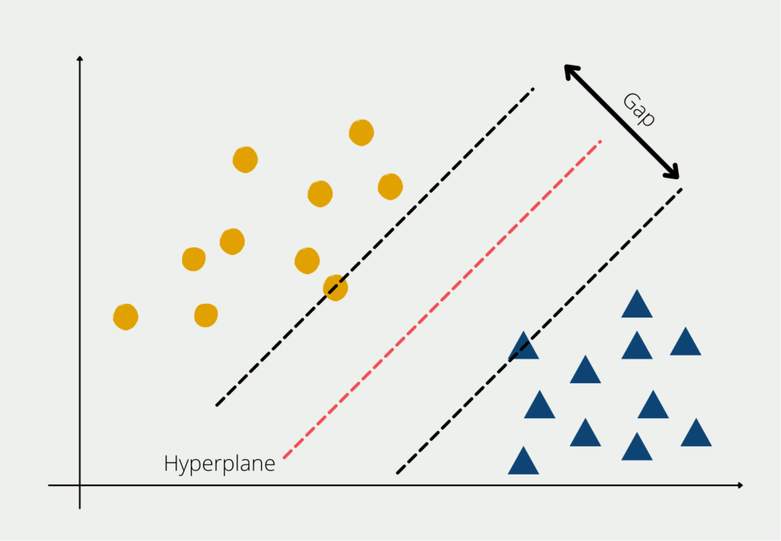
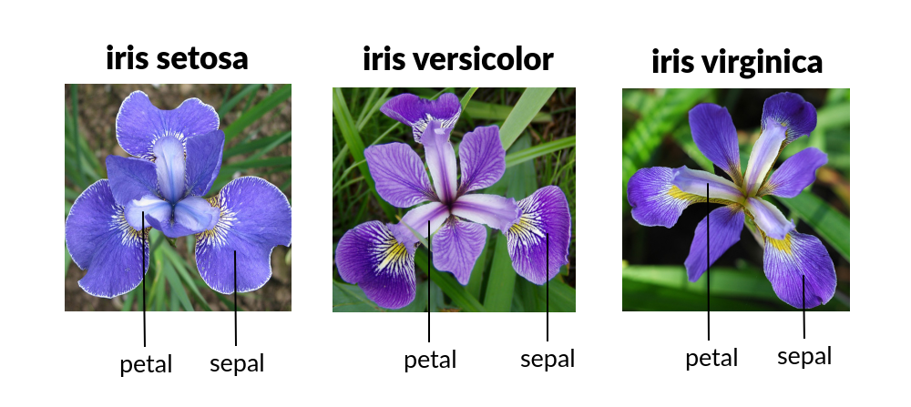
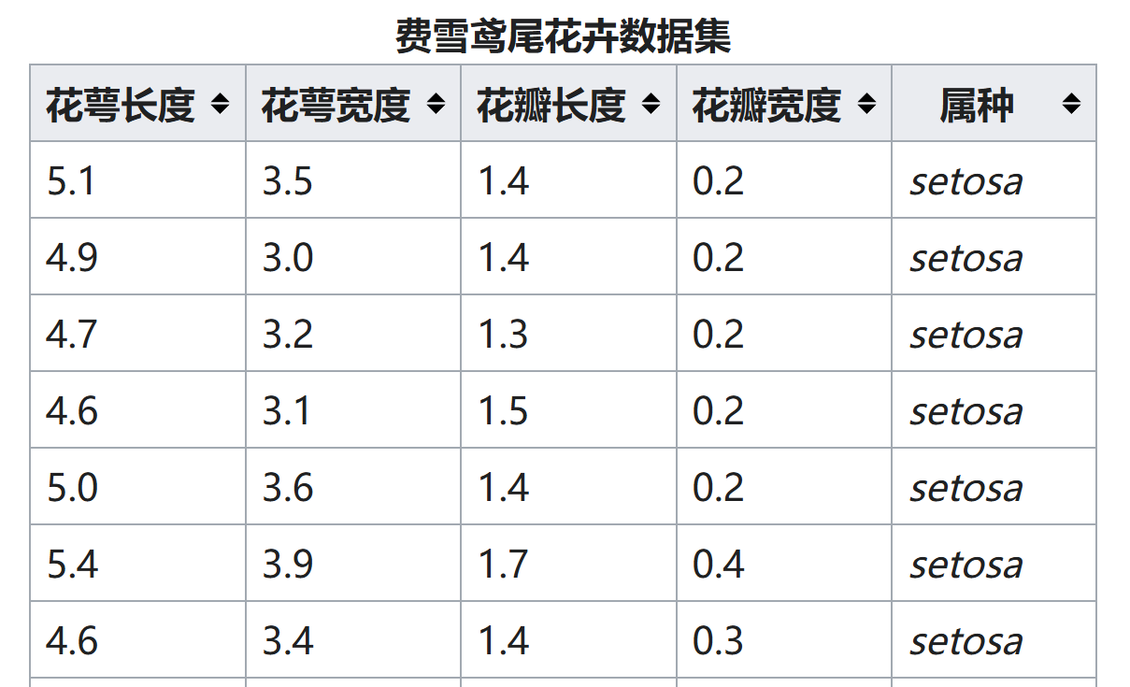

早期的机器学习模型：线性分类器
$y=w∙x+b$
寻找划分不同类别数据点的最佳超平面（$w, b$ 参数取值）
能解决简单的分类任务

Slide 5
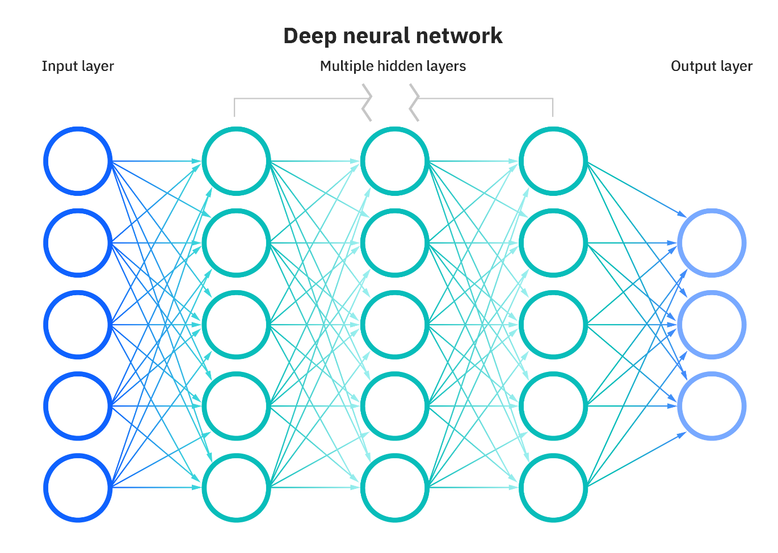
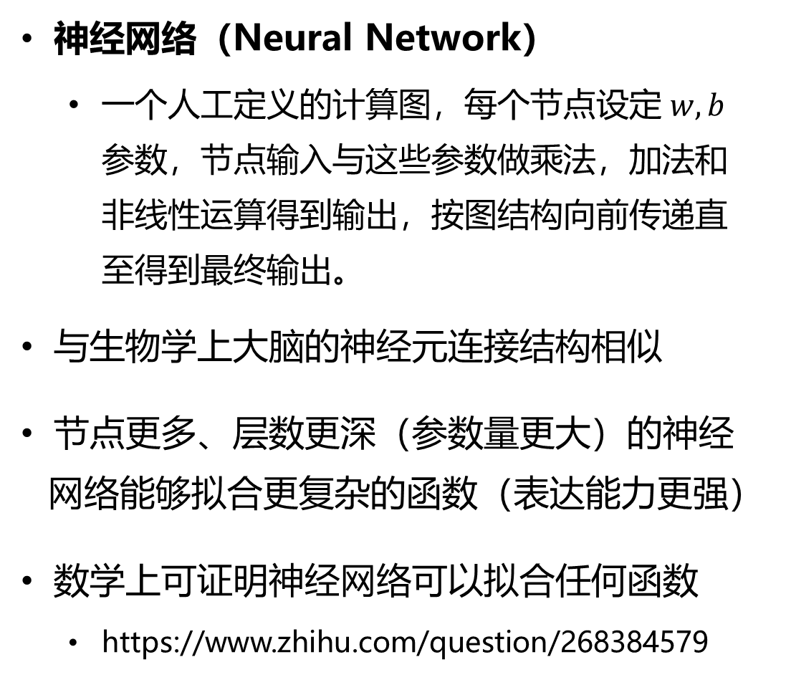
神经网络（Neural Network）
一个人工定义的计算图，每个节点设定 $w, b$参数，节点输入与这些参数做乘法，加法和非线性运算得到输出，按图结构向前传递直至得到最终输出。
与生物学上大脑的神经元连接结构相似
节点更多、层数更深（参数量更大）的神经网络能够拟合更复杂的函数（表达能力更强）
数学上可证明神经网络可以拟合任何函数
https://www.zhihu.com/question/268384579

Slide 6
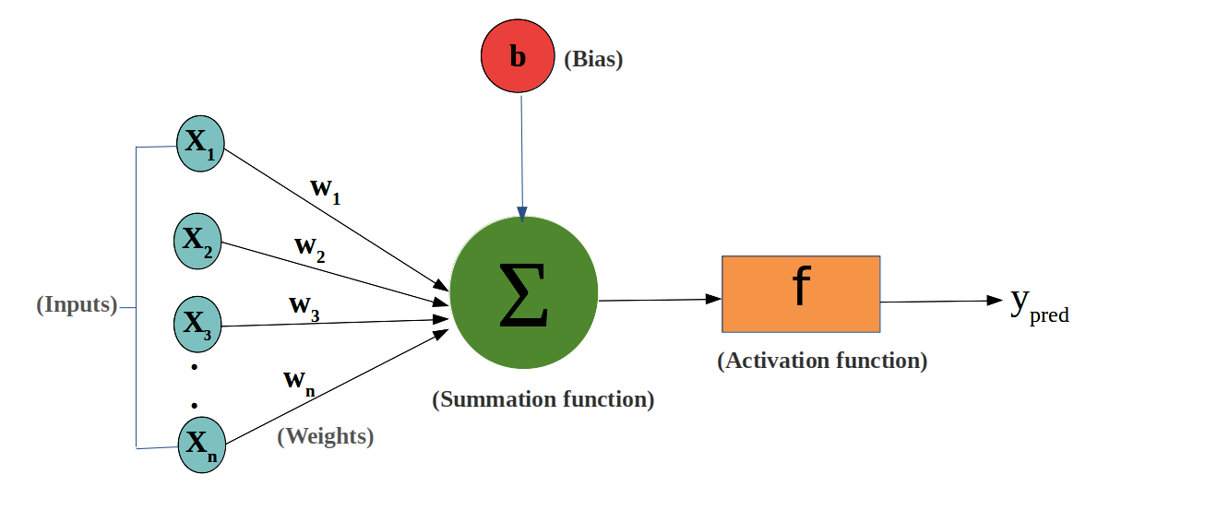
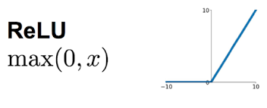
“神经元” = Activation(weight * input + bias)
亿万个 神经元 = 人工智能

Slide 7
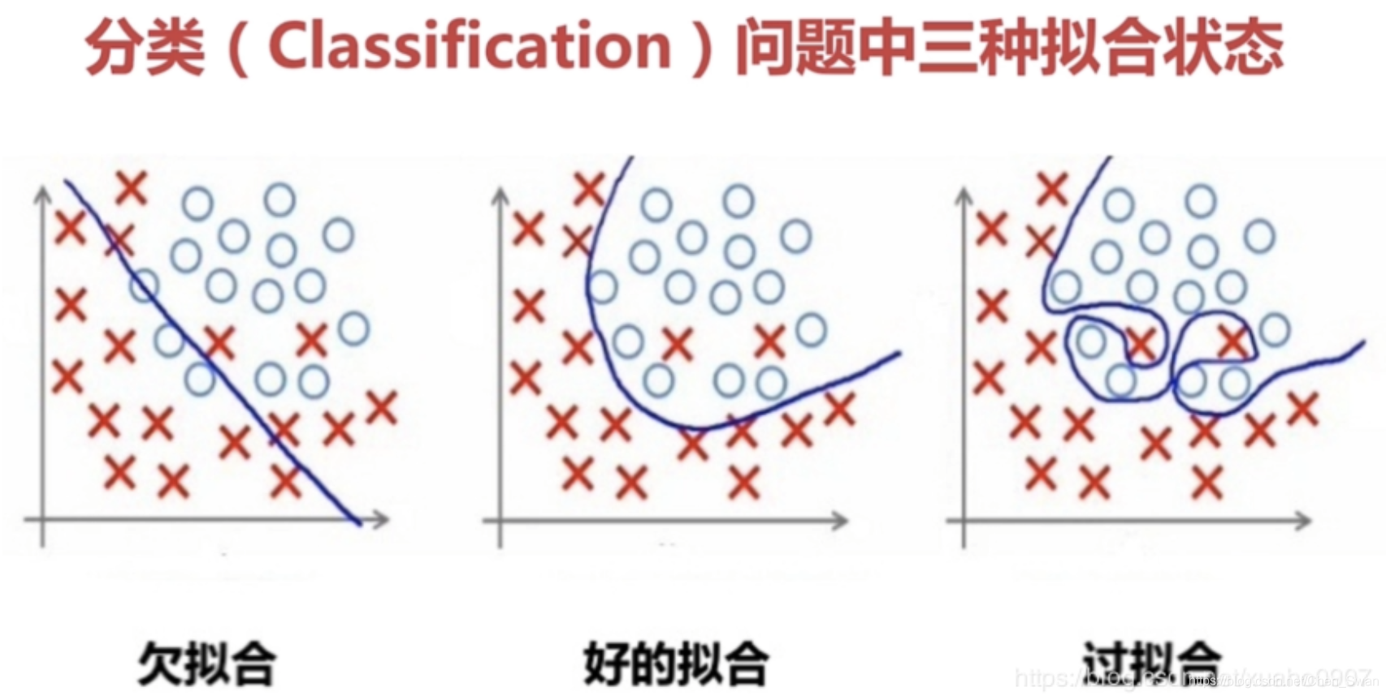
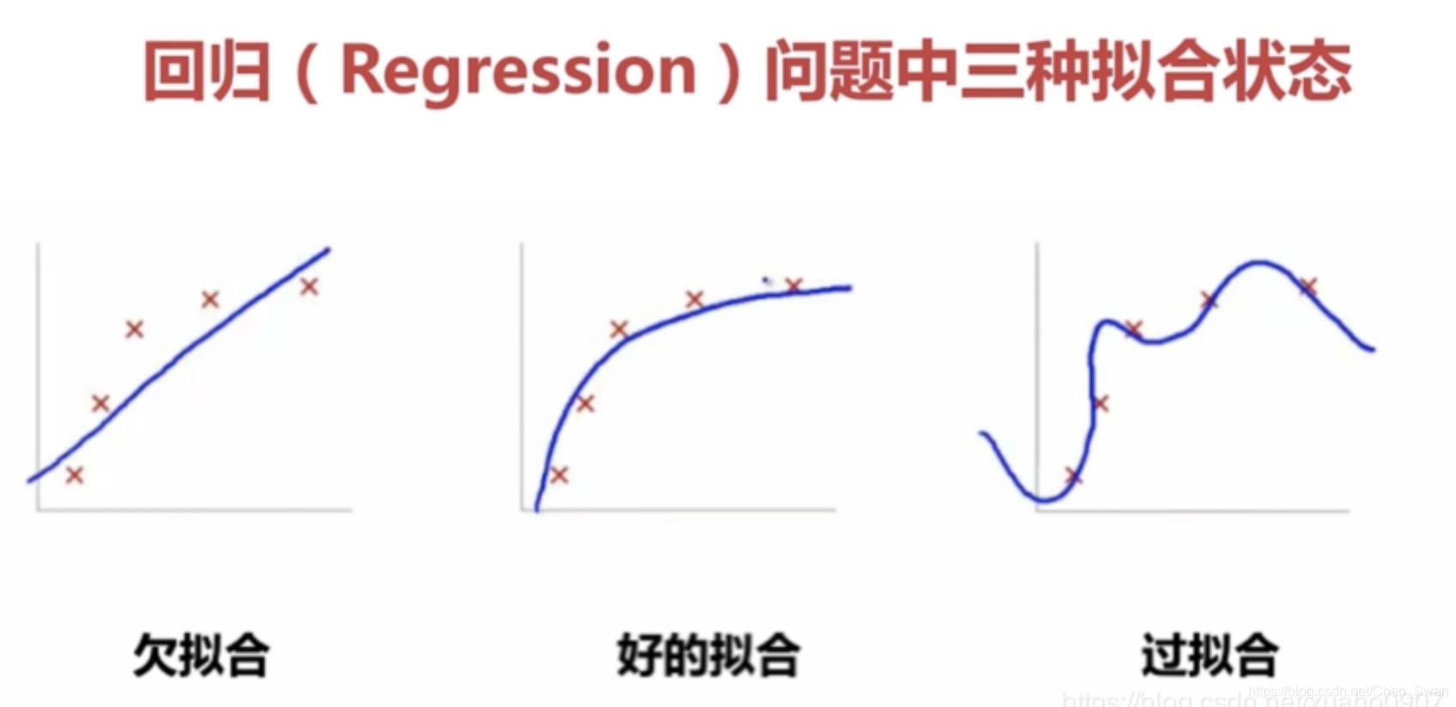
理论上能做到，具体如何拟合？
训练（Training）：用大量要拟合的函数产生的输入输出数据，使用优化算法，逐步调整模型的参数，直至对任意输入能得到足够接近真实输出的结果
损失函数（Loss Function）：计算模型输出与真实输出的差距
优化算法（Optimizer）：随机梯度下降法（SGD），Adams 等
评测：在一组没有用来训练的数据上，测试模型输出的准确性

Slide 8
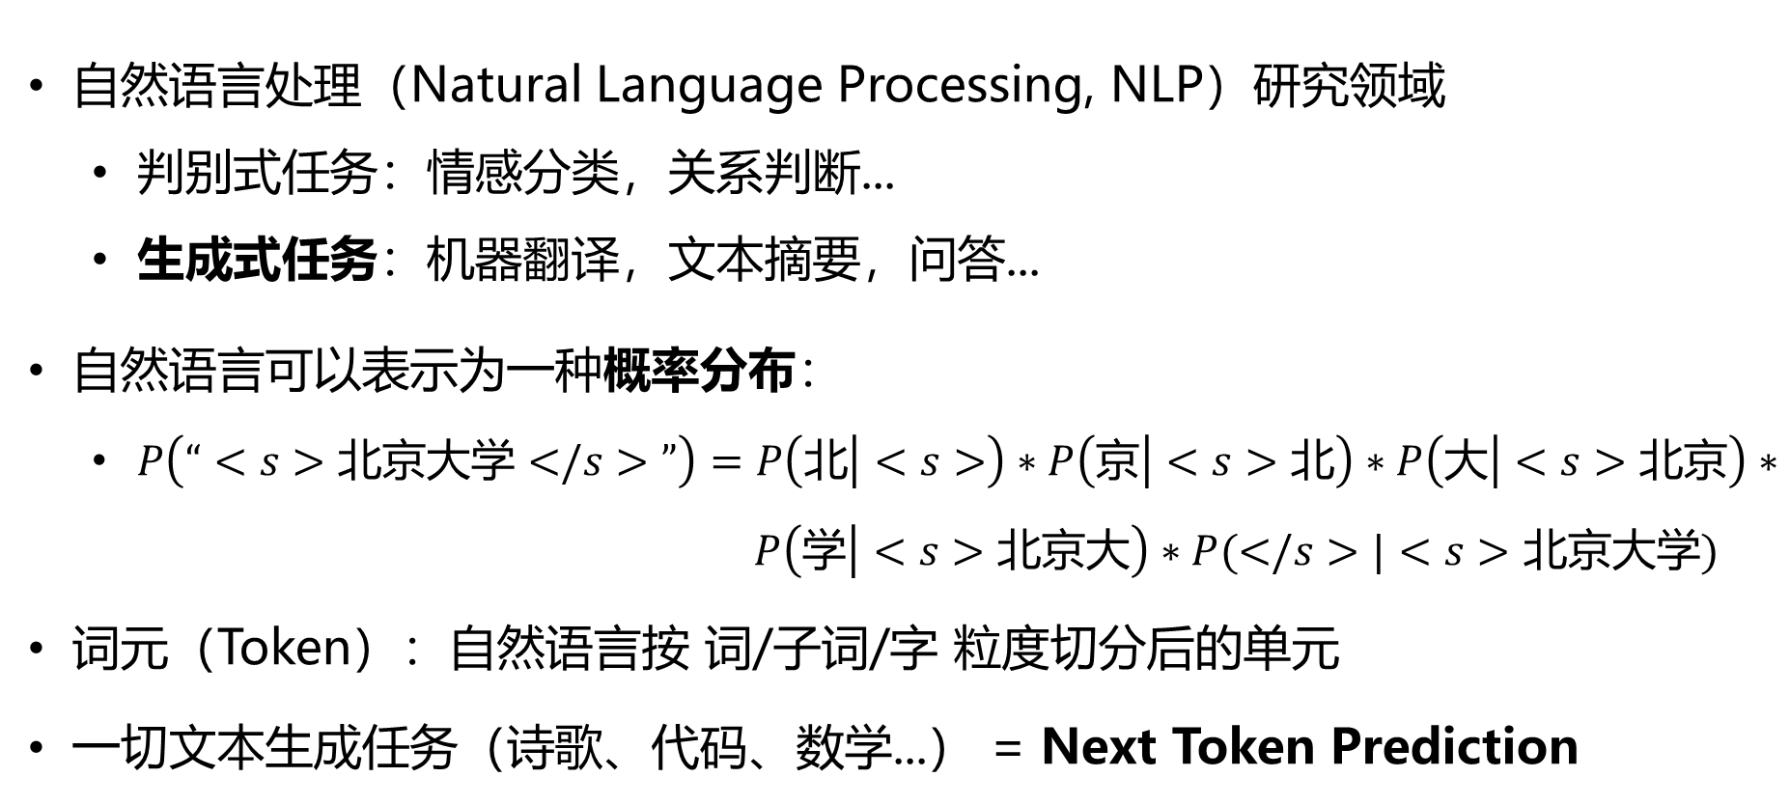
语言模型（Language Model）
自然语言处理（Natural Language Processing, NLP）研究领域
判别式任务：情感分类，关系判断...
生成式任务：机器翻译，文本摘要，问答...
自然语言可以表示为一种概率分布：
$P\left(“<s>北京大学</s>”\right)=P\left(\text{北} | <s>\right)∗P\left(京 | <s>北\right)∗P\left(大 | <s>北京\right)∗ P\left(学 | <s>北京大\right)∗P(</s>|<s>北京大学)$
词元（Token）：自然语言按 词/子词/字 粒度切分后的单元
一切文本生成任务（诗歌、代码、数学...） = Next Token Prediction

Slide 9
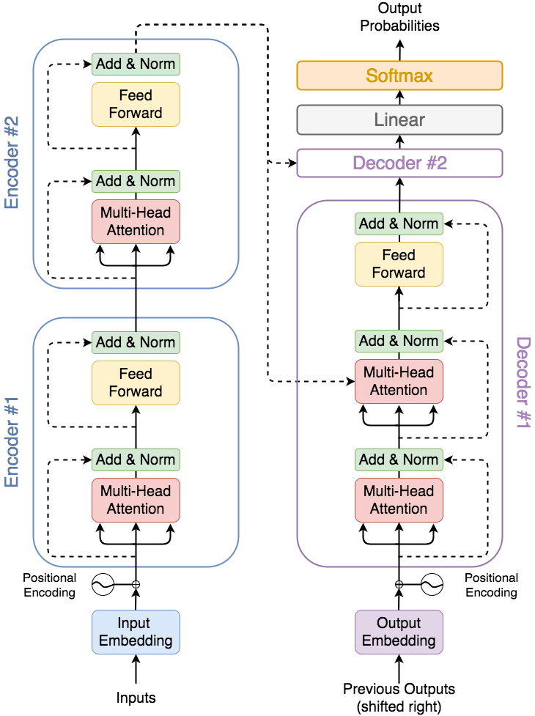
Google Brain (2017)：Transformer 模型
自注意力机制（Self-Attention）
Encoder-Decoder 结构
原理解释（来自 3Blue1Brown）
https://www.bilibili.com/video/BV13z421U7cs
https://www.bilibili.com/video/BV1TZ421j7Ke

Slide 10
模型的大小（参数量）：中间向量的维度大小 & 层数

Slide 11
语言模型是如何训练的
2018 之前：针对每个任务，构造有监督（Supervised）数据集，从零专门训练一个模型
2018 年，BERT 和 GPT 论文提出 Pre-Training + Fine-Tuning 模式：
预训练：先在大规模的无监督语料上训练模型的通用语言建模能力
方法：从互联网爬取海量文本，每个句子挖空填词 or 给前半句预测后半句
微调：然后在特定任务的监督数据集上继续训练模型，提升模型在任务上的性能
在多个任务上的分数大幅超过 SOTA（state-of-the-art）结果

Slide 12
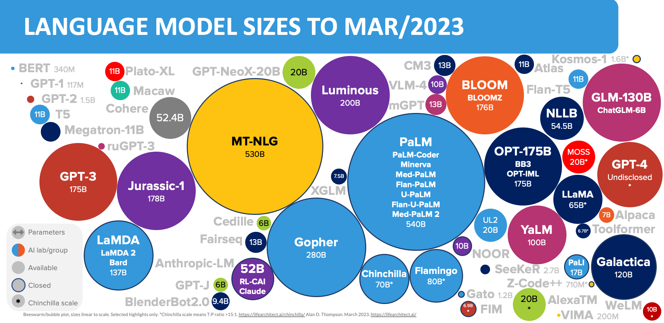
“大”模型–参数量
直观感受：以 float16 类型存储参数，GPT-3 = 175B ≈ ?G

Slide 13

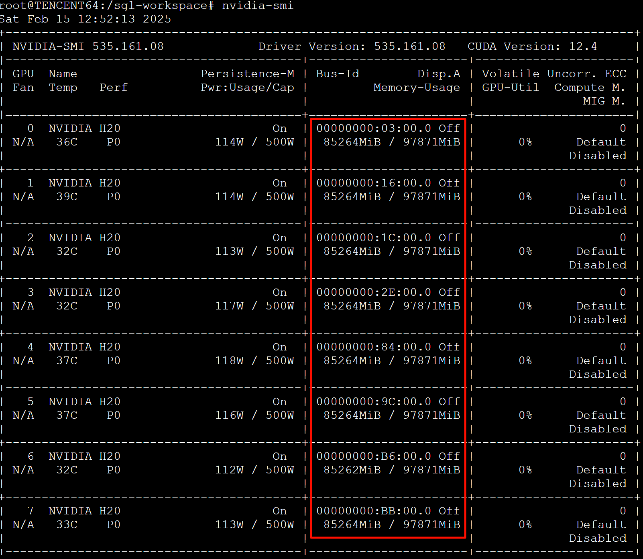
DeepSeek-V3/R1 “满血版”：671B = 6710亿参数

Slide 14
附：大模型的“量化”
大部分模型的参数是 float16/bfloat16 格式，每个参数 2 字节（16 bit）
DeepSeek-V3/R1 671B 满血版除外，纯 fp8 训练
模型推理需要的显存约为 2.5x~3x 参数量
例：1.5B 模型 ≈ 3.7G - 4.5G，7B 模型 ≈ 17.5 - 21G
模型量化（Quantization）：将参数近似存储为更低字节
小幅牺牲效果，大幅节省显存
INT4 = 4 bit 量化，INT8 = 8 bit 量化
量化后模型需要的显存相应除字节压缩倍数

Slide 15
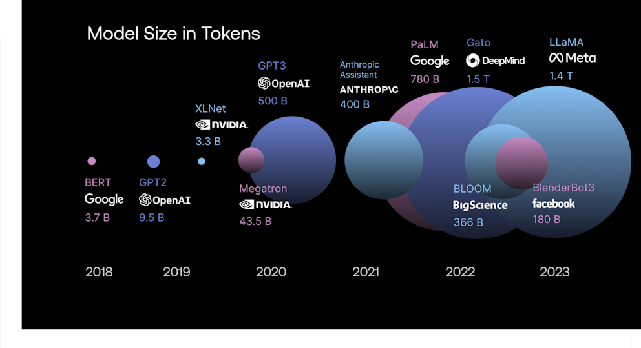
“大”模型–预训练数据量
DeepSeek-V3：预训练14.8T tokens，2048 张 H800 GPU集群（成本约5亿）

Slide 16
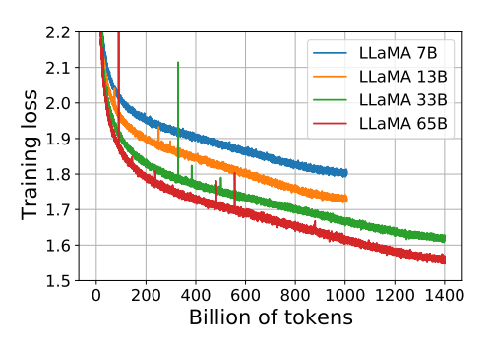
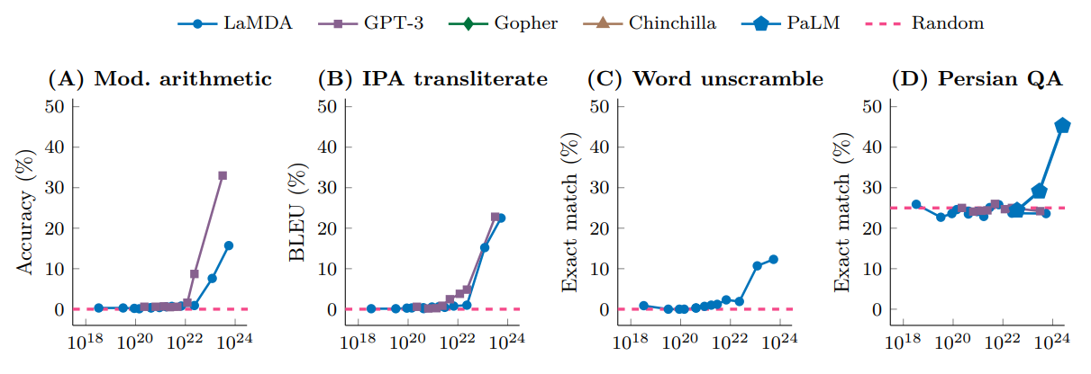
为什么需要大模型
随着参数量和训练数据量的增大，模型在语言能力、知识记忆等方面的表现不断有提升
涌现能力（Emergent Abilities）：在模型尺寸足够大/训练数据量足够多时，某些方面的能力有突然提升

Slide 17



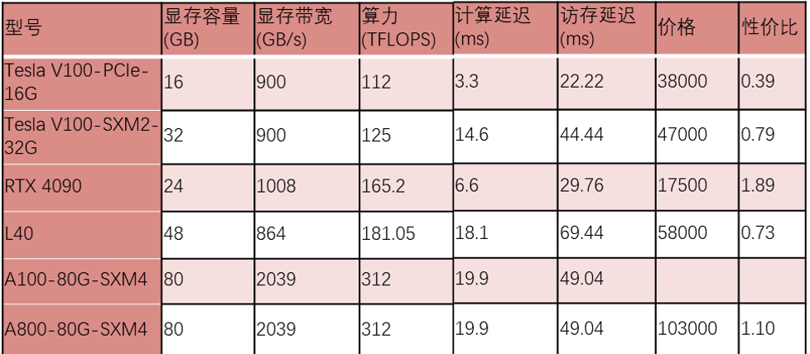
计算硬件–GPU
最初为图形计算设计，拥有强大矩阵算力，与神经网络的计算互通
英伟达（NVIDIA）：行业龙头，最强硬件性能 + 沉淀多年的 CUDA 编程生态
GTX/RTX 系列：消费级GPU
A100/H100 系列：专业GPU
Intel Gaudi，华为昇腾等产品
正在追赶

Slide 18
主流大模型（~2025.02）
Last update: 2024.06
商业模型
OpenAI：ChatGPT，GPT-4o，GPT-o1/o3
Google：Gemini 1.5 Pro 2.0 Pro；Anthropic：Claude 3 Opus 3.5 Sonnet
百度：文心一言4.0；月之暗面：Kimi v1, k1.5
开源模型
Meta AI (Facebook)：LLaMA 3, 3.1, 3.2, 3.3
阿里：通义千问 Qwen 2 2.5, 2.5 Coder
深度求索：DeepSeek V2, V3/R1, Distill-Qwen2.5, Distill-Llama3
竞争点：评测指标（数学，代码，etc），长上下文，多模态，长思考，价格

Slide 19
总结：深度学习的发展进程
思考：为什么是在这些时间节点产出了里程碑式的发展成果？
1970-80 年代：反向传播算法发明，神经网络模型被提出
未受到关注，主流方法是线性分类器、SVM 等统计学习模型
2012 年：AlexNet 在 ImageNet 比赛中以大幅优势胜出
深度学习迅速发展，RNN 和 CNN 模型分别统治 NLP 和 CV 领域
2017 年：Transformer 模型 和 预训练+微调 范式提出，全面取得 SOTA 结果
Transformer 在 NLP 领域迅速替换掉 RNN 模型
2020 年：GPT-3 将模型尺寸提升了百倍，效果惊人
2022 年 - 至今：ChatGPT 引爆热度，大模型发展百花齐放

Slide 20



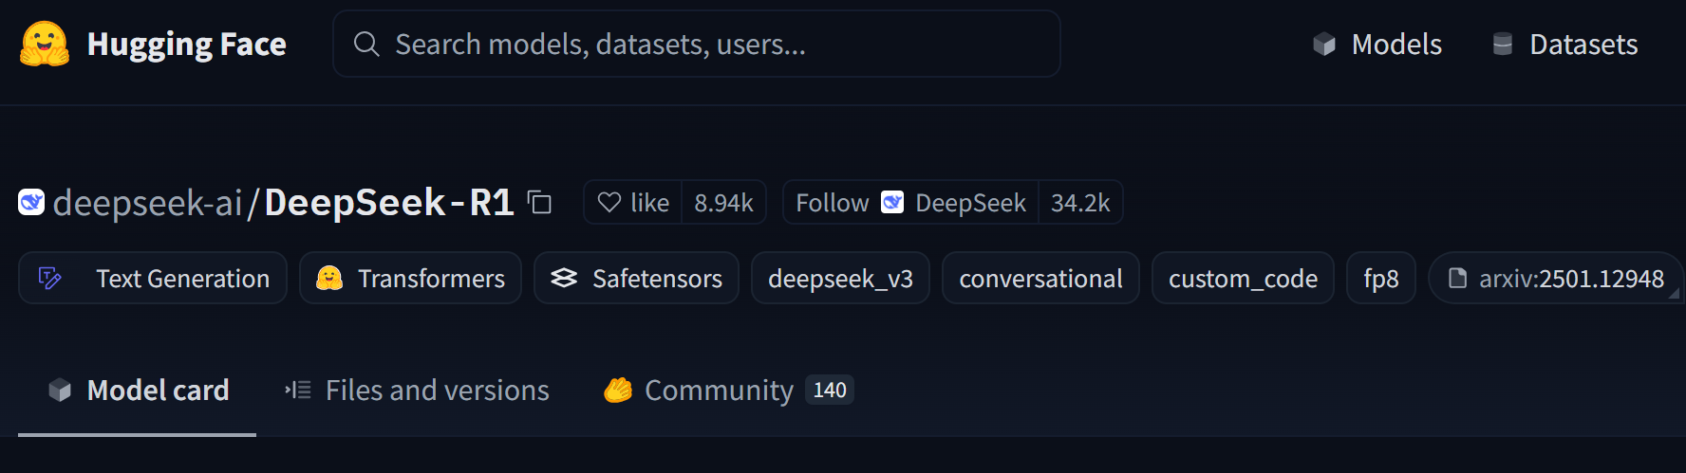
本地部署大模型
LM Studio：图形化界面，一键下载运行模型
Ollama (+ Open WebUI)
注意 tag，默认下载的是量化模型
HuggingFace：最流行的深度学习开源社区，AI 圈的 Github

Slide 21
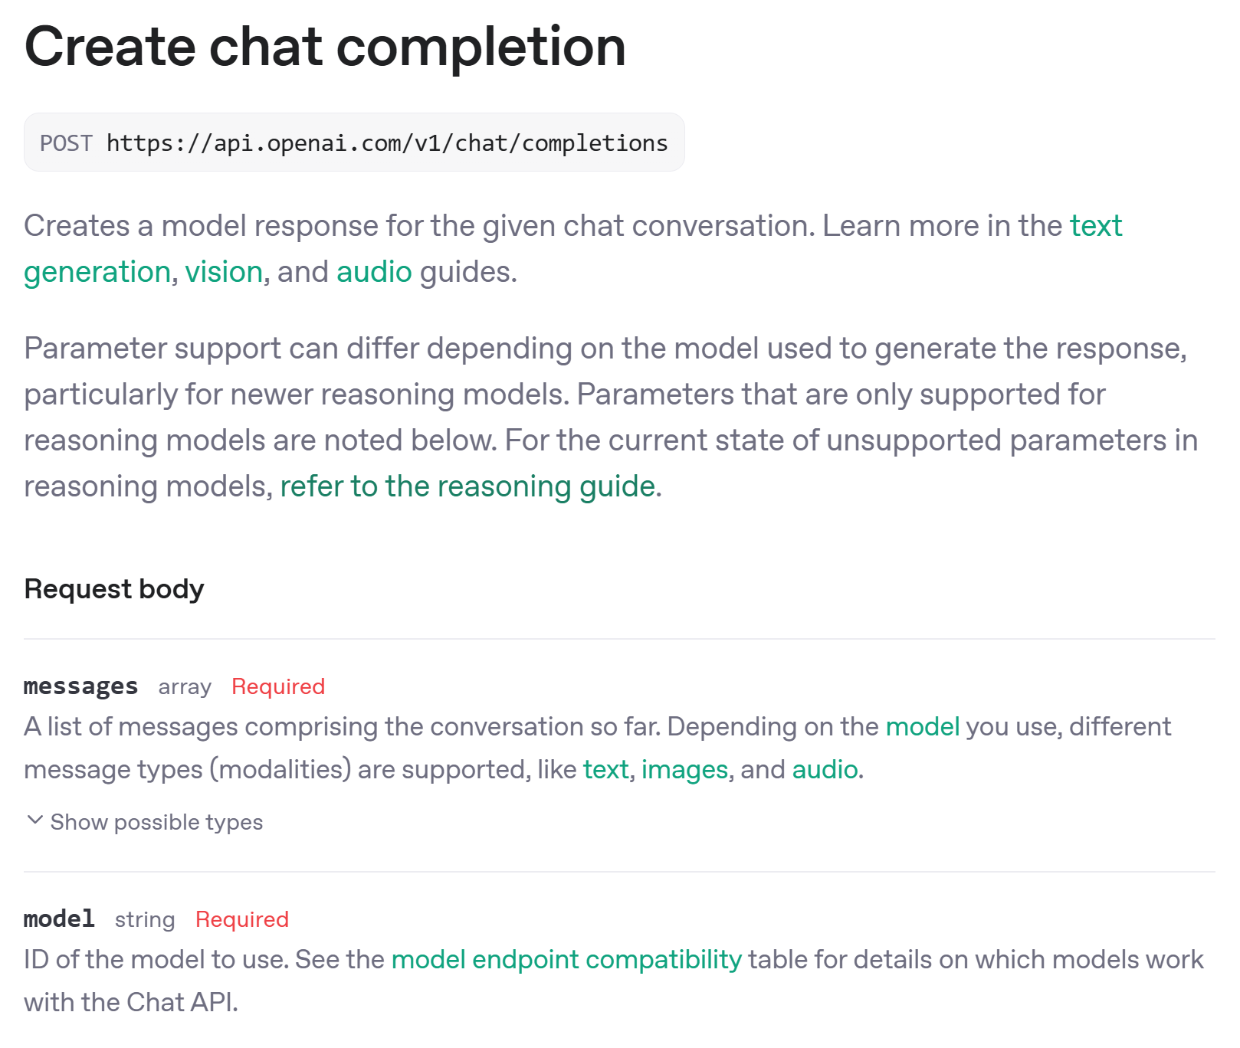
通过 API 调用大模型
一种方式调用所有大模型：OpenAI API 规范
生成模型调用的事实规范
文本生成：使用 OpenAI 库，Chat Completion 接口
本质是 HTTP 请求，通过 requests 库或 curl 发也可以
https://platform.openai.com/docs/api-reference/chat/create

Slide 22
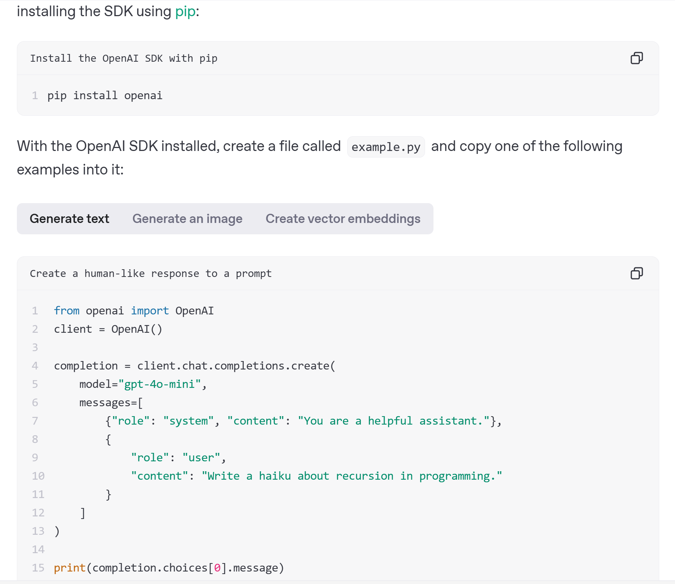

Slide 23
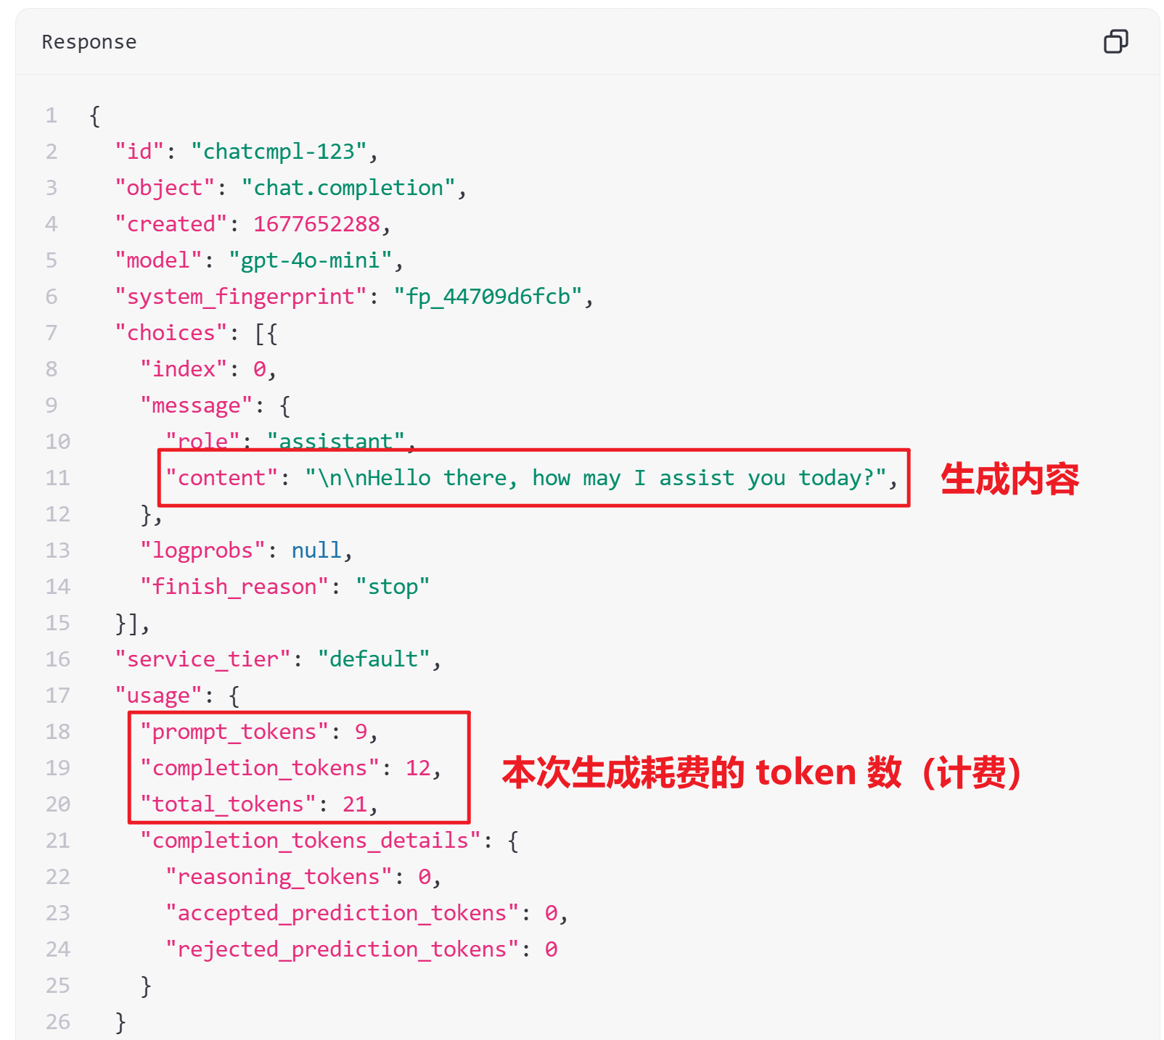

Slide 24
感谢聆听
Any Question？

